Slide 1
Игра-викторина «В гостях у Смешариков»

Slide 2


Выдели ВТОРУЮ букву в словах
РУБАШКА, ОСЛИК, АПЕЛЬСИН, ЛЕБЕДИ, ОХРАНА
УСПЕХ

Slide 3
Выдели ТРЕТЬЮ букву в словах
НАУКА,ВЕДРО,
ОРАНГУТАНГ,
МЕЧТАТЕЛИ,АРАХИС
УДАЧА

Slide 4

Помоги Пину распределить звуки по домикам
Ж
Ш
Й
Ц
Ч
Щ
Т
Д
Всегда твердые
звуки
Всегда мягкие
звуки

Slide 5

Помоги Крошу составить слова
КАНИ
ДРУЖ
ЛЕ
У
УЧЕБ
БА
НИК
РОК
КУЛЫ
ТО

Slide 6
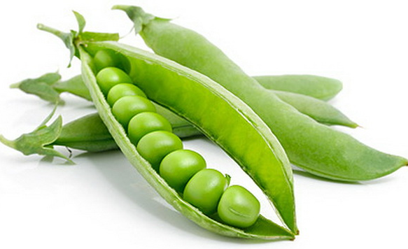

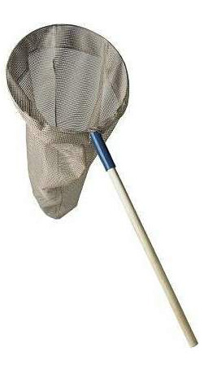
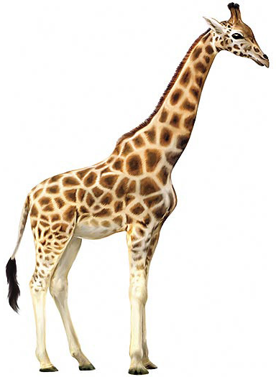


Помоги Нюше найти слово, подходящее к схеме

Slide 7

Физминутка

Slide 8
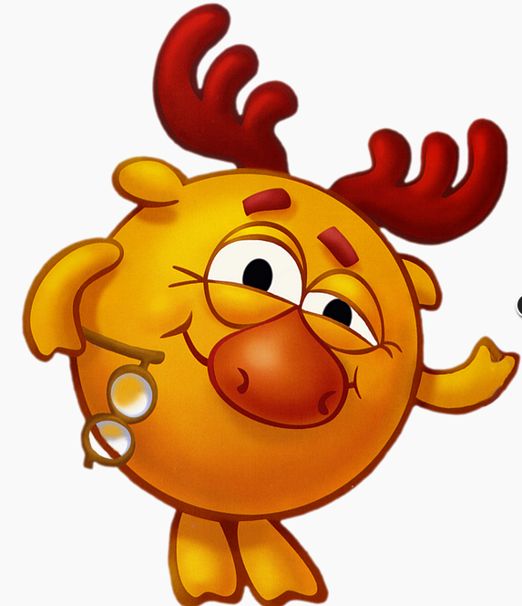
Собери предложение
Приходи ко
ужин. в мне на
гости гости
Приходи ко мне в гости на ужин.

Slide 9
Собери предложение
Я с пирог вкусный
клубникой.
испекла
Я испекла вкусный пирог с клубникой.

Slide 10

Раскрась квадрат в соответствии с четвертым звуком в слове
Малина Маргарин
Смородина Черника
Ежевика Крыжовник

Slide 11
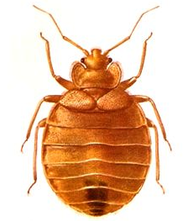

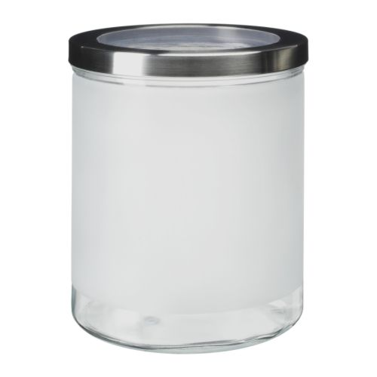
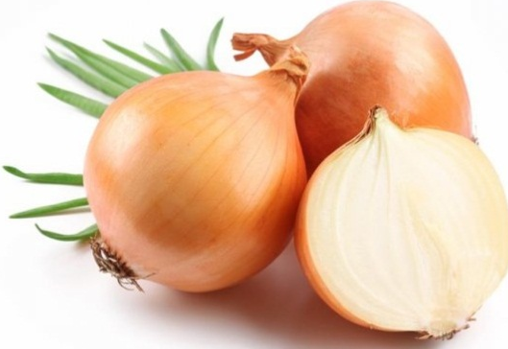
Переставь буквы в заданном порядке
3214 4321
сила полк
32514 32145
кабан чулок

Slide 12

Отгадай загадки

Slide 13
Собери слово
М, Л, О, Ц, О, Д, Ы
МОЛОДЦЫ!

